Slide 1


Slide 2
تغییرات شیوع دیابت و پیش دیابت و ریسک فاکتورهای مربوطه در بالغین شهر تهران در طی 10 سال
(فاز 1 و 4 مطالعه قند و لیپید تهران)
  ارائه دهنده: نکیسا درویشی دستیار فوق تخصصی غدد بالغین
  استاد راهنما: دکتر مهتاب نیرومند
  استاد مشاور: دکتر فرزاد حدائق

Slide 3
عناوین مطالب
بیان مساله
    دلایل انتخاب موضوع و ضرورت اجرای طرح
    بررسی متون
اهداف و سوالات
    هدف کلی، اهداف فرعی و اهداف کاربردی
    سوالات
مواد و روشها
    نوع مطالعه
    حجم نمونه و نحوه انتخاب افراد
    روش اجرای تحقیق
    تجزیه و تحلیل آماری
    جداول توخالی
    محدودیت و مزیت مطالعه

Slide 4
بیان مسئله
آمار دیابتی ها در سال 1997 حدود 125 میلیون نفر در جهان بوده است. برآورد سازمان بهداشت جهانی نشان داد در سال 2025 تعداد دیابتی‌ها در جهان به 300 میلیون نفر افزایش یابد. شیوع دیابت در تمام گروه‌های سنی در سال 2000، 2/8 درصد و برای سال 2030، 4/4 درصد تخمین داده شده است.
بر اساس مطالعات اپیدمیولوژیک انجام شده در ایران جمعیت بیماران دیابتی در ایران در سال 1387، 6/3 میلیون نفر و جمعیت افراد مبتلا به IGT، 7/7 میلیون نفر تخمین زده شده است. شیوع دیابت در سنین 25 تا 64 سال در مطالعه کشوری در سال 1384، 7/7 درصد گزارش گردیده است.
Diabetes Prevention Program Research Group. NEJM 2002.
Wild S, et al. Global prevalence of diabetes. Diabetes Care 2004; 27:1047-53.
عزیزی فریدون، و همکاران. اپیدمیولوژی و کنترل بیماری های شایع در ایران.، 1391.
Esteghamati et al. prevalence of diabetes and impaired fasting glucose in the adult population of Iran. Diabetes Care. 2008.
Notes:
تعریف فنوتیپ ها)Karelis 2004 )شناخت فنوتیپ ها از سال 1980
(IDF) مطالعه بالا مربوط به استاد حسین پناه ( MONW ) مطالعه ایران مربوط به دکتر حدائق 2007 نشان داد 9/9%مردها و11%زنهای ایرانی وزن نرمال متابولیک سندرم داشتند

Slide 5
بیان مسئله
مطالعات اپیدمیولوژیک انجام شده در کشورمان نشان داده‌اند که دیابت در ایران دارای توزیع متغیری است، در مطالعه‌ای که در اسلامشهر در سال 72 انجام شد، شیوع دیابت نوع 2، 7/4 درصد بود. در مطالعه انجام شده در اصفهان بر روی افراد 35 سال و بالاتر، شیوع دیابت 8-7٪ و در بوشهر 13/6٪ و در زنجان 5٪ و این میزان در افراد بالای 30 سال در مناطق شهری استان یزد 14/52٪ بوده است.
Oster RT et al. Recent epidemiologic trends of diabetes mellitus among status Aboriginal adults. CMAJ 2011.
فریدون عزیزی و همکاران. بررسی شیوع دیابت و IGT در اسلامشهر و مقایسه روش غربالگری با نتایج OGTT برای تشخیص اختلالات تحمل گلوکز. پژوهش در پزشکی 1376.
مسعود امینی و همکاران. شیوع دیابت قندی در افراد بالای 40 سال شهر اصفهان سال 1372. پژوهش در پزشکی 1377.
فریدون عزیزی و همکاران. مقایسه نتایج آزمون تحمل گلوکز با دو شاخص WHO و ADA در افراد 30 سال به بالا در روستاهای استان زنجان. مجله غدد درون ریز و متابولیسم ایران 1378.
محمد افخمی و همکاران. بررسی میزان شیوع بیماری دیابت بزرگسالان و شاخص‌های اپیدمیولوژیک آن در شهر یزد. مجله غدد درون ریز و متابولیسم ایران. 1378.

Slide 6
بیان مسئله
در مطالعه قند و لیپید تهران شیوع دیابت بیش از 14درصد بدست امدکه شیوع دیابت تشخیص داده شده، تشخیص داده نشده، IFG وIGT در مردان به ترتیب 4/5، 9/1. 3/5 .13درصدودرزنان 6/9. 8/8 .3/1 و15/7درصدبود.
Harati H, Hadaegh F, Saadat N, Azizi F. Population-based incidence of Type 2 diabetes and its associated risk factors: results from a six-year cohort study in Iran. BMC Public Health 2009; 9: 186.

Slide 7
هزینه‌ی هر بیمار دیابتی در سال 1992 در ایالات متحده بیش از 3000 هزار دلار در سال و در آلمان بیش از 2000 دلار در سال گزارش شده است .
اتخاذ استراتژی‌های موثر پیشگیری، برای کاهش شیوع دیابت و عوارض آن ضروری است. جهت رسیدن به این استراتژی‌ها اولین قدم سنجش روند بروز و شیوع دیابت در میان جمعیت‌های مختلف می باشد.
WHO study group on prevention of diabetes mellitus. Geneva, World Health Organization; 1994.

Slide 8
بیان مسئله
مطالعه حاضر با هدف تعیین روند تغییرات شیوع دیابت و پیش دیابت و ریسک فاکتورهای آن در بالغین شهر تهران در طول 10 سال پیگیری جمعیت شهری 20 سال به بالای مطالعه قند و لیپید تهران در دو مقطع فاز 1 اول و چهارم طراحی شد.العه طراحی گردید.

Slide 9
مروری بر متون

Slide 10
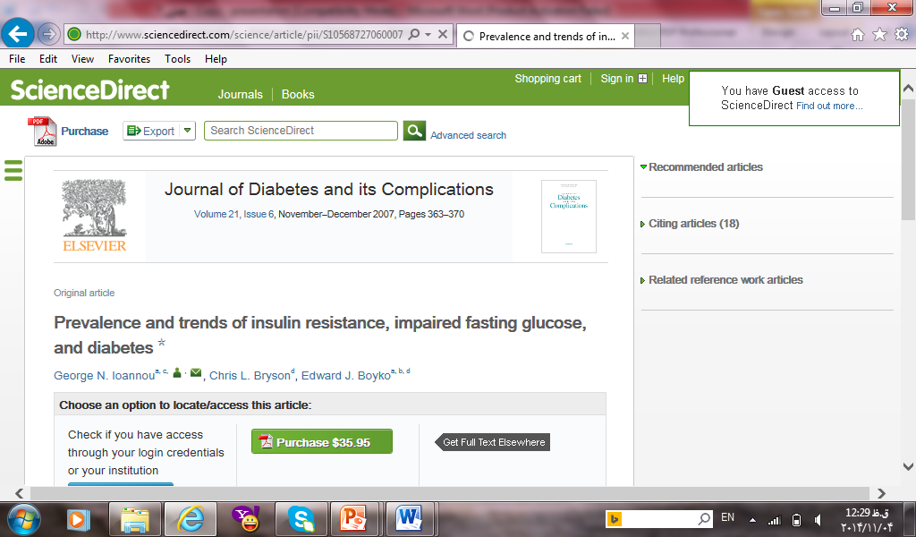
نتایج | تعریف پره دیابت و دیابت | حجم و جمعیت مطالعه | سال، محل و طراحی مطالعه
شیوع استاندارد شده سنی و جنسی دیابت تشخیص داده شده در خلال دوره زمانی 1994-1988 و 2002-1999 از 5/5٪ به 8/6٪ دیابت تشخیص داده نشده ثابت (3٪). IFG از 2/26٪ به 9/26٪ افزایش در شیوع دیابت تشخیص داده شده در تمام گروه های سنی، جنسی و نژادی مشاهده شد. | قند خون ناشتا بیشتر و مساوی 126 میلی گرم بر دسی لیتر IFG: قند خون ناشتا 100 تا کمتر از 126 میلی گرم در دسی لیتر | 18800 n= 8808 مرد 9992 زن 10283 n= 4802 مرد 5481 زن 20 سال و بالاتر | 1994-1988 2002-1999 ایالات متحده مقطعی
نتایج مطالعه نشان داد دیابت، IFG، و مقاومت انسولین در ایالات متحده شیوع بالایی داشته و در حال افزایش است.

Slide 11


Lancet 2007; 369: 750-756.
نتایج |  | تعریف دیابت | حجم و جمعیت مطالعه |  | سال، محل و طراحی مطالعه
شیوع تطبیق داده شده برای سن و جنس 69 درصد افزایش داشت، از 2/5٪ در سال 1995 به 8/8٪ در سال 2005. افزایش 31 درصدی در بروز سالیانه در طی 6 سال (از 6/6 مورد به ازای هر 1000 نفر جمعیت در سال 1997 به 2/8 مورد به ازای هر 1000 نفر جمعیت در سال 2003). افزایش خالص میزان شیوع 6/81٪ بود (از 9/4٪ به 9/8٪) | افراد با داشتن حداقل یکبار بستری با تشخیص دیابت یا مطرح شدن تشخیص دیابت توسط دو پزشک در طی دو سال |  |  | 7908562 زن 4066297 مرد 3842265 8457720 زن 4341264 مرد 4116456 9276945 زن 4750578 مرد 4526367 در رده سنی 20 سال و بالاتر | 2005و1995، اونتاریو کانادا مقطعی
شیوع دیابت در انتاریو کانادا، در طی 10 سال مطالعه افزایش اساسی داشت و این افزایش از سال 2005 بیش از میزان کلی پیش بینی شده برای سال 2030 بود.

Slide 12
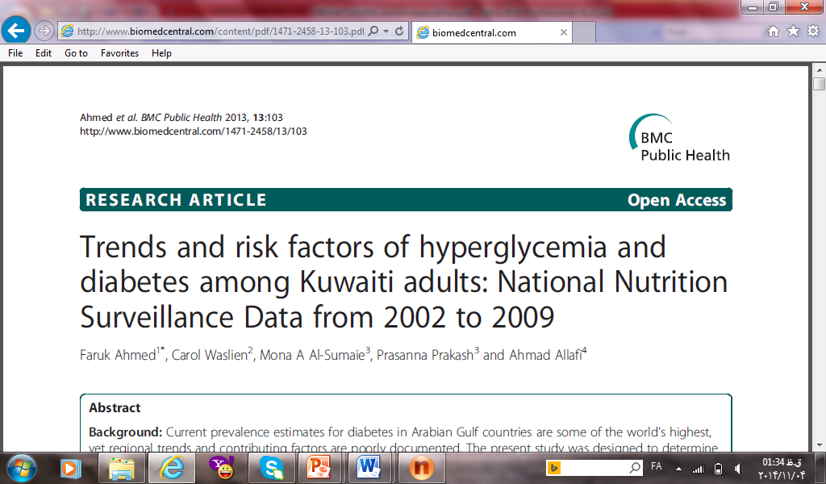
نتایج |  | تعریف پره دیابت و دیابت | حجم و جمعیت مطالعه | سال، محل و طراحی مطالعه
در طی 8 سال شیوع IFG در مردان و زنان به ترتیب 4/7٪ و 8/6٪ کاهش داشت و این کاهش برای دیابت در مردان و زنان به ترتیب 8/9٪ و 9/8٪ بود. OR برای IFG در مردان و زنان در طی زمان کاهش داشت. | IFG قند خون بیشتر و مساوی 7 میلی مول در لیتر |  | 2745 مرد 3611 زن 69-20 سال | 2009و2002، کویت مقطعی
کاهش در شیوع IFG و دیابت در بین سال های 2003-2002 و 2009-2008 حتی پس از Adjust کردن متغیرهای سن و چاقی و، ورزش مشاهده شد.

Slide 13
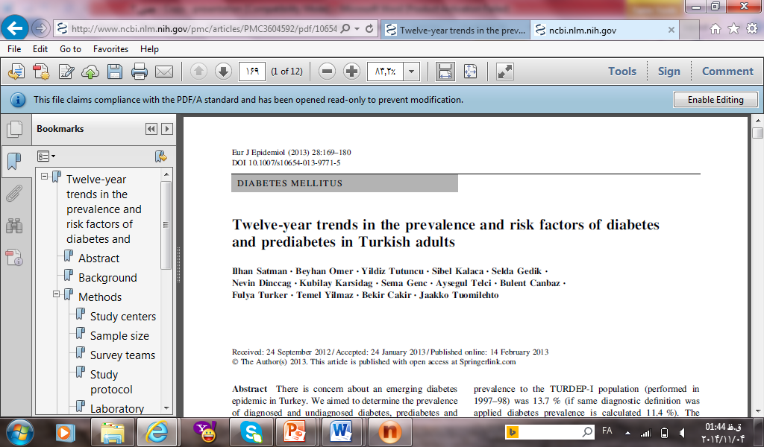
نتایج |  | تعریف پره دیابت و دیابت | حجم و جمعیت مطالعه | سال، محل و طراحی مطالعه
شیوع دیابت 5/16٪ (موارد جدید 5/7٪) بود که این رقم قابل انتساب به 5/6 میلیون بالغ با دیابت در ترکیه است. این شیوع در زنان بیشتر از مردان بود. شیوع استاندارد شده برای سن در سال 1998-1997 ، 7/13٪ (در صورت یکسان سازی تعریف دیابت 4/11٪) بود. شیوع IFG ایزوله، IGT و پره دیابت Combined به ترتیب 7/14، 9/7 و 2/8 درصد. در مقایسه با فاز اول مطالعه میزان افزایش دیابت 90٪، IGT106% | قند خون ناشتا بیشتر و مساوی 7 میلی مول در لیتر، دردومین مطالعه افراد با سابقه مصرف داروهای ضد دیابت OGTT دو ساعته با 75 گرم گلوکز انجام شد |  | 26499 20 سال و بالاتر | 2010و1997 ترکیه مقطعی
نتایج نشان دهنده نیاز به برنامه ریزی سریع برای پیشگیری از دیابت و جلوگیری از عوارض آن بود

Slide 14
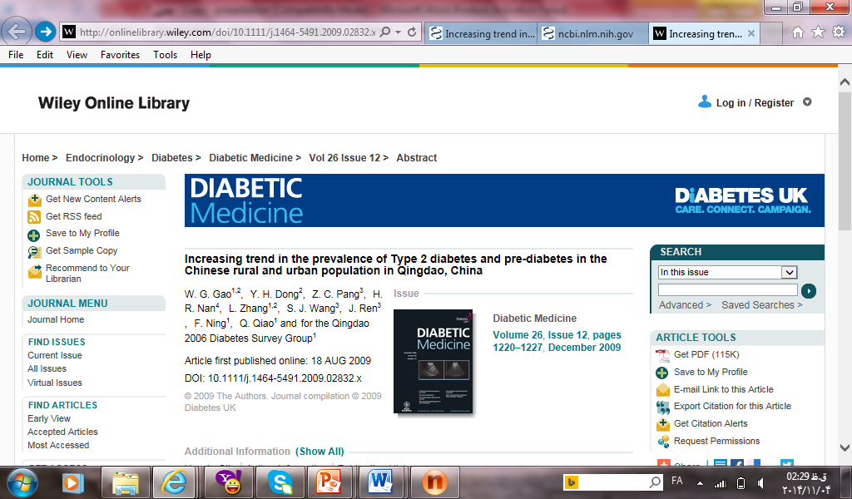
نتایج |  | تعریف پره دیابت و دیابت | حجم و جمعیت مطالعه | سال، محل و طراحی مطالعه
شیوع استاندارد شده دیابت و پره دیابت برای سن در مناطق شهری در سال 2002، 2/12٪ و 4/15٪ بود که این رقم در مردان 7/4٪ و 1/15٪ و در زنان 1/3٪ و 6/15٪ بود. در سال 2006 شیوع دیابت و پره دیابت در مناطق شهری 8/18٪ و 7/28٪ و در مناطق روستایی 1/14٪ و 2/20٪ بود. در سال 2006 شیوع دیابت و پره دیابت در مناطق شهری در مردان 8/6٪ و 0/31٪ و در زنان 4/6٪ و 5/27٪ و در مناطق روستایی در مردان 9/4٪ و 7/18٪ و در زنان 1/6٪ و 1/21٪ بود. | قند خون ناشتا و در افراد با قند بیشتر و مساوی 1/6 میلی مول در لیتر ، انجام OGTT دو ساعته با 75 گرم گلوکز و در سال 2006 از ابتدا OGTT انجام شد. تعریف بر اساس کرایتریای WHO |  | سال 2001 ،10854 مرد 4379 زن 6475 سال 2006 4416 مرد 1714 زن 2702 35 سال و بالاتر | 2001 و 2006 چین مقطعی
افزایش واضحی در شیوع دیابت و پره دیابت در 5 سال گذشته رخ داده و نیاز به مداخله سریع برای پیشگیری از افزایش شیوع دیابت وجود داشت

Slide 15
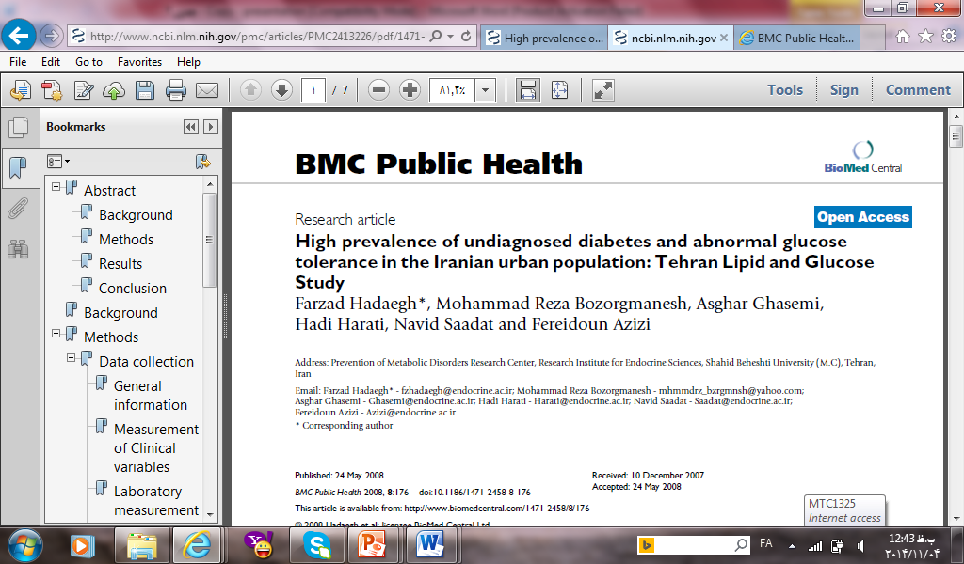
نتایج | تعریف پره دیابت و دیابت | حجم و جمعیت مطالعه | سال، محل و طراحی مطالعه
دیابت در 1/9٪ نمونه ها تشخیص داده شد. شیوع دیابت تشخیص داده نشده، IFG ایزوله، IGT ایزوله و نسبت IFG/IGT به ترتیب 9/4٪، 3/7٪، 7/6٪ و 2/4٪ . شیوع دیابت تشخیص داده نشده و نسبت IFG/IGT تفاوت معنی‌داری بین دو جنس نداشتند. IFG به طور معنی داری در مردان بیشتر بود. در حالیکه شیوع IGT در زنان بیشتر از مردان بود. شیوع دیابت تشخیص داده شده در زنان (0/10٪) بیشتر از مردان (1/8٪) | کرایتریای انجمن دیابت آمریکا (ADA) | 9489 4006 مرد 5483 زن 20 سال و بالاتر | 2008 ایران مقطعی فاز اول TLGS
حدود یک سوم بالغین تهرانی دارای عدم تحمل گلوکز یا دیابت هستند، یک سوم کل موارد دیابت تشخیص داده نشده گزارش شد، غربالگری افراد درBMI بیشتر و مساوی 25، پرفشاری خون، چاقی شکمی و سابقه خانوادگی دیابت می تواند بسیار کمک کننده باشد

Slide 16
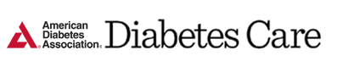
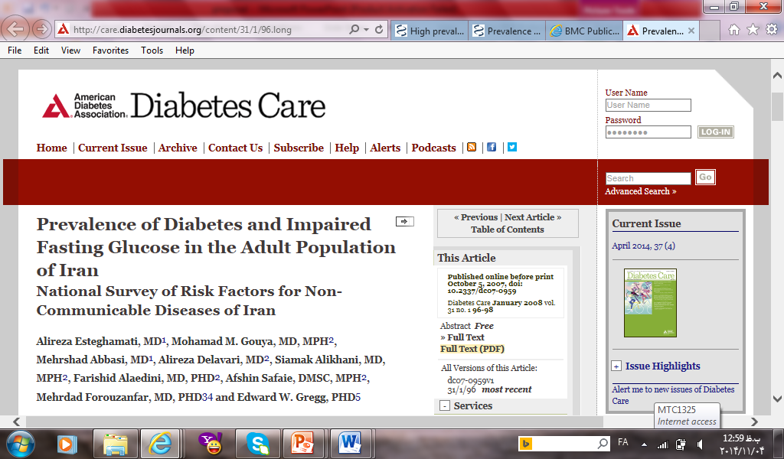
نتایج | تعریف پره دیابت و دیابت | حجم و جمعیت مطالعه | سال، محل و طراحی مطالعه
شیوع کلی دیابت 7/7٪، معادل 2 میلیون نفر شیوع جمعیت شهری 6/8٪ و روستایی 7/5٪. بیش از 8/16٪ (2/17-4/16) معادل 4/4 میلیون نفر IFG داشتند. شیوع سنی اختصاصی دیابت 0/3، 8/5، 8/10 و 0/14 درصد در مردان و 0/3، 0/7، 0/14 و 4/19 درصد در زنان به ترتیب در گروه های سنی 34-25، 44-35، 54-45 و 64-55 سال بود. شیوع سنی اختصاصی IFG 4/13، 3/17، 9/19 و 9/21 درصد در مردان و 1/10، 4/16، 8/21 و 0/26 درصد در زنان به ترتیب در گروه های سنی 34-25، 44-35، 54-45 و 64-55 سال بود. | کرایتریای انجمن دیابت آمریکا (ADA) | 52231 64-25 سال | 2005 ایران مقطعی
شیوع بالای دیابت و IFG (8 و 17 درصد) و نسبت بالای دیابت تشخیص داده نشده (50٪) دیده شد

Slide 17
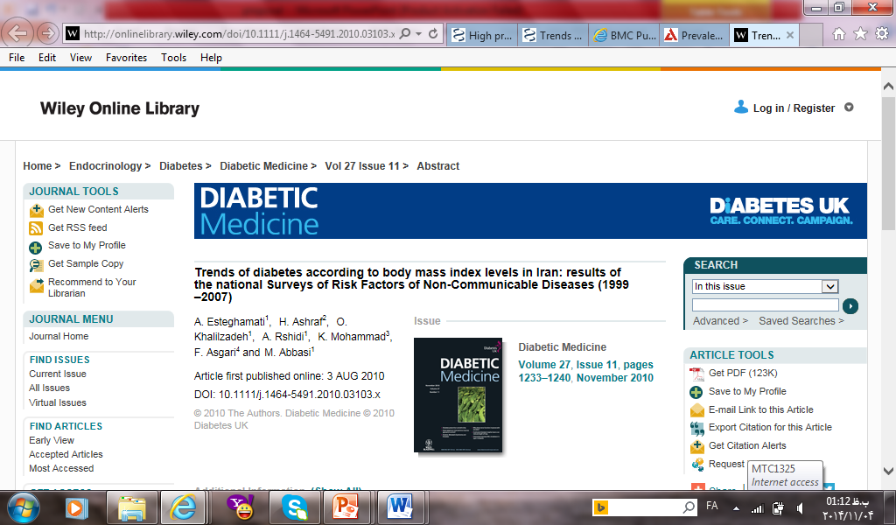
نتایج | تعریف پره دیابت و دیابت | حجم و جمعیت مطالعه | سال، محل و طراحی مطالعه
شیوع دیابت تشخیص داده شده پس از تطبیق برای سن، جنس و محل سکونت در سال های 1999، 2005 و 2007 به ترتیب5/ 2و4و 6/4 درصد بود. شیوع کلی دیابت از 7/7 درصد در سال 2005 به 7/8 در سال 2007 افزایش داشت. | کرایتریای انجمن دیابت آمریکا (ADA) | 21576 (78) 70981 (83) 4233 (85) 64-25 سال | 2007-1999 ایران مقطعی

Slide 18
اهداف
هدف اصلی:
تعیین روند تغییرات شیوع دیابت و پیش دیابت در بالغین شهر تهران در جمعیت شهری 20 سال به بالا در فاز یک و چهار مطالعه قند و لیپید تهران

Slide 19
اهداف
اهداف فرعی:
مقایسه شیوع اختلال گلوکز ناشتا (IFG) در 5 گروه سنی بین فاز یک و فاز چهار مطالعه قند و لیپید تهران.
مقایسه شیوع اختلال تحمل گلوکز (IGT) در 5 گروه سنی بین فاز یک و فاز چهار مطالعه قند و لیپید تهران.
مقایسه شیوع دیابت شناخته شده (Known Diabetes) در 5 گروه سنی بین فاز یک و فاز چهار مطالعه قند و لیپید تهران.
مقایسه شیوع دیابت تازه تشخیص داده شده (Newly Diagnosed diabetes) در 5 گروه سنی بین فاز یک و فاز چهار مطالعه قند و لیپید تهران.

Slide 20
مقایسه شیوع ترکیب اختلال گلوکز ناشتا و اختلال تحمل گلوکز (Combined IFG & IGT ) در 5 گروه سنی بین فاز یک و فاز چهار مطالعه قند و لیپید تهران.
مقایسه شیوع سندروم متابولیک در 5 گروه سنی بین فاز یک و فاز چهار مطالعه قند و لیپید تهران.
مقایسه شیوع مصرف سیگار در در 5 گروه سنی بین فاز یک و فاز چهار مطالعه قند و لیپید تهران.
مقایسه شیوع پرفشاری خون در در 5 گروه سنی بین فاز یک و فاز چهار مطالعه قند و لیپید تهران.

Slide 21
مقایسه شیوع فعالیت فیزیکی ناکافی در در 5 گروه سنی بین فاز یک و فاز چهار مطالعه قند و لیپید تهران.
مقایسه فراوانی سطح تحصیلات در 5 گروه سنی بین فاز یک و فاز چهار مطالعه قند و لیپید تهران.
مقایسه میانگین نمایه توده بدنی در 5 گروه سنی بین فاز یک و فاز چهار مطالعه قند و لیپید تهران.
مقایسه میانگین فشار خون سیستولیک در 5 گروه سنی بین فاز یک و فاز چهار مطالعه قند و لیپید تهران.
مقایسه میانگین فشار خون دیاستولیک در 5 گروه سنی بین فاز یک و فاز چهار مطالعه قند و لیپید تهران.

Slide 22
سوالات پژوهش
آیا شیوع دیابت شناخته شده، دیابت تازه تشخیص داده شده ، اختلال گلوکز ناشتا و اختلال تحمل گلوکز در فاز چهار نسبت به فاز یک افزایش یافته است؟
آیا سندروم متابولیک و ریسک فاکتورهای استعمال سیگار، پر فشاری خون، نمایه توده بدنی و فعالیت فیزیکی ناکافی در فاز چهار نسبت به فاز یک افزایش یافته است؟

Slide 23
روش اجرا

Slide 24
نوع مطالعه و جمعیت هدف
نوع مطالعه: مقطعی (مقایسه دو مقطع در مطالعه TLGS)
جمعيت هدف (Target population) :
افراد 20 سال و بالاتر شرکت کننده در فاز یک و چهار مطالعه TLGS
جمعيت مطالعه (Study population) :
معیارهای ورود به مطالعه: سن بالای 20 سال و کمتر از 70 سال، افرادیکه داده های قند خون آنها در دسترس باشد..
معیارهای خروج از مطالعه: قرار داشتن در دو رده سنی مشابه در دو فاز 1 و 4 مطالعه،‌ حاملگی.
شيوه نمونه گيري (Sampling Method) :افراد در مطالعه ی قند و لیپید تهران به صورت تصادفی شاخه ای چند مرحله ای (multi stage cluster random sampling) انتخاب شده اند.

Slide 25
حجم نمونه
بر اساس شیوع دیابت در مطالعه اولیه قند و لیپید تهران برای هر فاز در هر گروه سنی 916 نفر لازم است بنابراین برای 5 گروه سنی حدود 4580 نفر برای هر فاز مطالعه لازم است .

Slide 26
نحوه اجراي تحقيق و جمع آوري داده هاي آن و مشخصات ابزار جمع آوري داده ها
در این مطالعه در افراد 20 سال و بالاتر شرکت کننده در فاز اول و چهارم مطالعه TLGS که در مطالعه شرکت داشته، دیابت، اختلال تحمل گلوکز و اختلال گلوکز ناشتا بر اساس کرایتریای 1991 انجمن دیابت آمریکا تعیین می‌شود و شیوع موارد جدید و شناخته شده دیابت، IFG IGT , Combined IFG & IGT, محاسبه می شود و ریسک فاکتورهای مربوطه در نمونه ها مقایسه می‌شود.
همچنین شیوع سندروم متابولیک بر اساس تعریف JIF با استفاده از تعریف دور کمر 90 و 95 سانتی متر در دو فاز 1 و 4 در هر یک از گروه های سنی مقایسه می گردد.

Slide 27
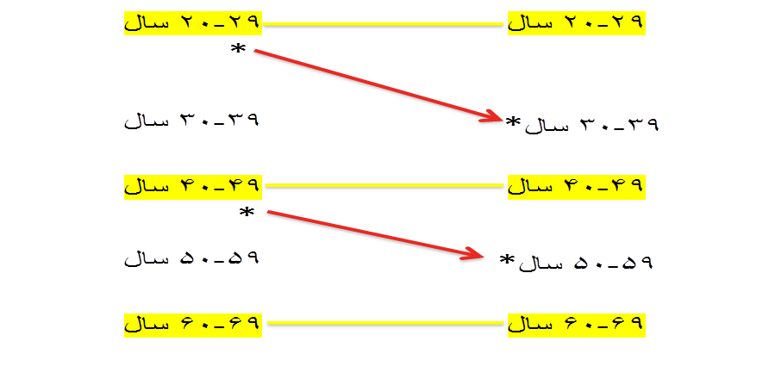
در این مطالعه داده های دو مقطع فاز اول و چهارم مطالعه TLGS مورد بررسی قرار میگیرد، نمونه ها به 5 گروه سنی تقسیم بندی شده و وضعیت ابتلا به دیابت و تست های تحمل گلوکز و گلوکز ناشتا در نمونه ها با گروه سنی مشابه در فاز اول و چهارم مطالعه مقایسه می گردد. نحوه مقایسه افراد به گونه ای است که افراد شرکت کننده در دو گروهی که با هم مقایسه می شوند یکسان نیستند.
نحوه اجراي تحقيق و جمع آوري داده هاي آن و مشخصات ابزار جمع آوري داده ها
فاز 1 | فاز 4

Slide 28
نحوه اجراي تحقيق و جمع آوري داده هاي آن و مشخصات ابزار جمع آوري داده ها
بررسی های آنتروپومتری
  وزن: با حداقل پوشش و بدون كفش با استفاده از ترازوي ديجيتالي Seca
  ( با دقت 0/1 کیلوگرم)
  قد: در وضعيت ايستاده در كنار ديوار و بدون كفش در حالي كه كتف‌ها در شرايط عادي قرار دارند (با دقت 1 سانتی متر)
  دور کمر: باریکترین ناحیه و زیر آخرین مهره
    چاقی شکمی: بر اساس نقطه برش 90 سانتی متر در زنان و مردان
  شاخص توده بدنی: تقسيم وزن (به كيلوگرم) بر مجذور قد(به مترمربع)
Azizi F, et al. Arch Iran Med 2010 13(3): 243-4.

Slide 29
نحوه اجراي تحقيق و جمع آوري داده هاي آن و مشخصات ابزار جمع آوري داده ها
اندازه گیری فشار خون
از بازوی دست راست
2 بار با فاصله ی 5 دقیقه
با استفاده از فشارسنج جیوه ای
تکنیک صدای کورتکوف و با دقت 2 میلی مترجیوه
پس از استراحت به مدت حداقل 5 دقیقه در حالت نشسته بر روی صندلی دسته دار

Slide 30
نحوه اجراي تحقيق و جمع آوري داده هاي آن و مشخصات ابزار جمع آوري داده ها
بررسی های بیوشیمایی
قند خون ناشتا
قند خون دو ساعته
کالریمتری آنزیمی
Chen Y, et al. Lipids Health Dis 2010; 9:52

Slide 31
نحوه اجراي تحقيق و جمع آوري داده هاي آن و مشخصات ابزار جمع آوري داده ها
سطح فعالیت بدنی با استفاده از پرسشنامه (LRC Lipid Research Clinic ) در فاز اول و پرسشنامه MAQ (Modifiable Activity Questionnaire) در فاز چهارم مطالعه TLGS بررسی میشود.
تعریف 1: سطح فعالیت بدنی کمتر از یکبار در هفته انجام ورزش یا کار جسمی سخت
تعریف 2: سطح فعالیت بدنی کمتر از سه بار در هفته انجام ورزش یا کار جسمی سخت
تعریف 3: سطح فعالیت بدنی که هیچیک از معیارهای زیر را احراز ننماید: انجام حداقل 20 دقیقه فعالیت بدنی شدید طی سه روز یا بیشتر از ایام هفته، انجام حداقل 30 دقیقه فعالیت بدنی متوسط یا راهپیمایی 5 روز یا بیشتر از ایام هفته، انجام حداقل 5 روز فعالیت بددنی شدید و یا متوسط و یا راهپیمایی با سطح حداقل 600 met-min/week

Slide 32
تجزيه و تحليل داده ها
داده های دموگرافیک پیوسته براساس mean ± SD و درصورتی که توزیع نرمال نداشته باشند به صورت میانه و چارک بیان می شوند. داده های طبقه ای (Categorical) براساس درصد بیان می شود.
میزان شیوع دیابت در افراد وارد شده به دو فاز اول و چهارم مطالعه محاسبه می گردد. شیوع اختصاصی سنی و جنسی محاسبه می شود، ریسک فاکتورهای دیابت در دو فاز با استفاده از تست های x²، و آزمون مقایسه نسبت ها student t test و در صورت لزوم Mann-Whitney ارزیابی می‌شود.

Slide 33
جداول توخالی
تغییرات شیوع دیابت تازه تشخیص داده شده، دیابت شناخته شده ، IFG، IGT، IFG و IGT و سندروم متابولیک و ریسک فاکتورها در گروه سنی 29-20 سال در بالغین شهر تهران طی 10 سال (فاز 1 و 4) مطالعه قند و لیپید تهران

Slide 34
تغییرات شیوع دیابت تازه تشخیص داده شده، دیابت شناخته شده ، IFG، IGT، IFG و IGT و سندروم متابولیک و ریسک فاکتورها در گروه سنی 39-30 سال در بالغین شهر تهران طی 10 سال (فاز 1 و 4) مطالعه قند و لیپید تهران

Slide 35
تغییرات شیوع دیابت تازه تشخیص داده شده، دیابت شناخته شده ، IFG، IGT، IFG و IGT و سندروم متابولیک و ریسک فاکتورها در گروه سنی 49-40 سال در بالغین شهر تهران طی 10 سال (فاز 1 و 4) مطالعه قند و لیپید تهران

Slide 36
تغییرات شیوع دیابت تازه تشخیص داده شده، دیابت شناخته شده ، IFG، IGT، IFG و IGT و سندروم متابولیک و ریسک فاکتورها در گروه سنی 59-50 سال در بالغین شهر تهران طی 10 سال (فاز 1 و 4) مطالعه قند و لیپید تهران

Slide 37
تغییرات شیوع دیابت تازه تشخیص داده شده، دیابت شناخته شده ، IFG، IGT، IFG و IGT و سندروم متابولیک و ریسک فاکتورها در گروه سنی 69-60 سال در بالغین شهر تهران طی 10 سال (فاز 1 و 4) مطالعه قند و لیپید تهران

Slide 38
محدودیت های مطالعه:
با توجه به انجام مطالعه در زمینه یک مطالعه کوهورت و افزایش آگاهی نمونه ها در زمینه دیابت امکان رعایت نکات بیشتر در آنها وجود دارد که ممکن است منجر Hawthorne effect شده و در تخمین موارد تا حدودیunder estimation رخ دهد.
از محدودیت های دیگر مطالعه ثبت فعالیت فیزیکی به دو روش گونانون در فاز اول و چهارم است.

Slide 39
مزیت مطالعه:
مزیت مطالعه در اکثر مطالعات قبلی OGTT جز داده ها نیست اما در این مطالعه این داده استفاده می شود.
در این مطالعه ریسک فاکتورهای متعددی بررسی می شود.
مزیت دیگر این مطالعه اینست که با توجه به این که مطالعه مقطعی می باشد نگران از دست دادن داده ها (missing data) و عدم امکان پیگیری (Lost to follow up) نخواهیم بود و از همه نمونه های موجود استفاده می شود.

Slide 40
مزیت مطالعه (ادامه)
به علت داشتن گروههای مستقل تغییرات شیوع با جزئیات قابل مقایسه است.
باتوجه به نوع مطالعه وگروهبندی سنی age effectدرکوهورتTLGSروی نتایج تاثیرگذارنیست.

Slide 41



با تشکر از حسن توجه اساتید و همکاران ارجمند

